Slide 1




CHÀO MỪNG CÁC EM ĐẾN VỚI BUỔI HỌC NGÀY HÔM NAY!

Slide 2


KHỞI ĐỘNG
Quan sát Bảng 1 – SGK tr.33 và cho biết:
BẢNG ĐIỂM HỌC KÌ I MÔN TIN HỌC CỦA TỔ 1
STT | Họ và tên | Điểm thường xuyên 1 | Điểm thường xuyên 2 | Điểm giữa kì | Điểm cuối kì | Điểm trung bình môn
1 | Nguyên Kiều An | 8 | 6 | 9 | 10
2 | Vũ Thị Bình | 9 | 8 | 10 | 9.5
3 | Lê Hạnh Chi | 10 | 9 | 9.5 | 10
4 | Bùi Văn Dũng | 9 | 8.5 | 8.5 | 6.5
5 | Nguyễn Văn Hiệp | 7.5 | 9 | 9 | 9.5
6 | Phạm Thị Lan | 10 | 9 | 10 | 9.5
Điểm trung bình
Em làm thế nào để thực hiện các phép tính? Sắp xếp danh sách theo thứ tự điểm số? Em tìm bạn có điểm cao nhất hoặc thấp nhất.

Slide 3


KHỞI ĐỘNG
Mỗi phần mềm ứng dụng được tạo ra để giúp người dùng xử lí công việc cụ thể nào đó trên máy tính:
Phần mềm trình chiếu
Thiết kế các bài thuyết trình
Phần mềm soạn thảo
Soạn thảo, chỉnh sửa các văn bản

Slide 4
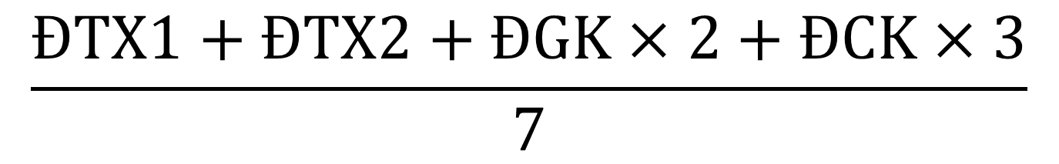
KHỞI ĐỘNG
$$\frac{ĐTX1+ĐTX2+ĐGK×2+ĐCK×3}{7}$$
Điểm trung bình môn =
Cách sắp xếp các điểm số trong bảng là:
So sánh các điểm trung bình môn.
Sắp xếp theo thứ tự từ cao đến thấp.
Cách tìm ra điểm cao nhất hoặc thấp nhất:
Tính toán
>>>
So sánh

Slide 5


CHỦ ĐỀ 4: ỨNG DỤNG TIN HỌC
BÀI 7:
PHẦN MỀM BẢNG TÍNH

Slide 6

NỘI DUNG BÀI HỌC
Tìm hiểu màn hình làm việc của MS Excel
1
Nhập chỉnh sửa và trình bày dữ liệu
2
Sử dụng công thức để tính toán
3

Slide 7

KHÁM PHÁ
1. Tìm hiểu màn hình làm việc của MS Excel
Thảo luận nhóm đôi
Đọc thông tin trong SGK – tr.34, thảo luận nhóm và trả lời câu hỏi:
Thao tác khởi động phần mềm MS Excel tương tự như khởi động phần mềm MS Word. Em hãy nêu các cách để khởi động MS Excel.

Slide 8


→Thao tác khởi động phần mềm MS Excel
Nháy chuột vào biểu tượng
trong bảng chọn Start
Biểu tượng phần mềm MS Excel
Nháy chuột vào biểu tượng ở màn hình nền hoặc thanh Taskbar

Slide 9
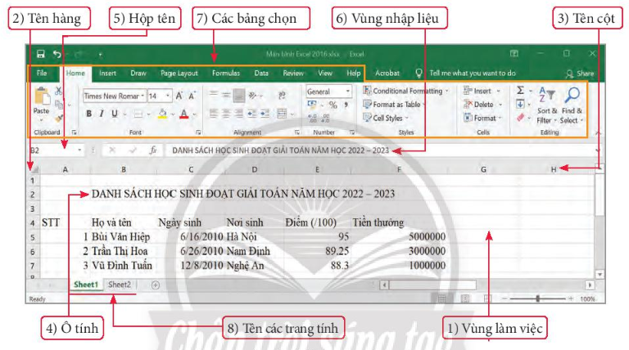
Thảo luận nhóm đôi:
Quan sát hình 1 SGK trang 34 và thực hiện yêu cầu:
Vùng làm việc gồm những gì? Tên hàng, tên cột được đặt tên như thế nào? Hãy kể tên các hàng, các cột em nhìn thấy trong Hình 1.
Địa chỉ các ô tính được xác định như thế nào?
Một bảng tính có thể có nhiều trang tính được không? Có thể thay đổi tên các trang tính được không?

Slide 10
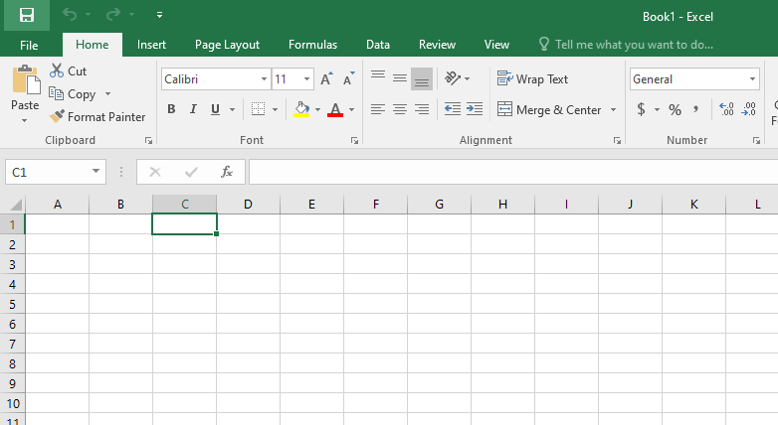
Vùng làm việc của Excel bao gồm các hàng và cột:
Cột
Được đặt tên theo bảng chữ cái A, B, C, D…
Hàng
Được đánh số thứ tự 1, 2, 3, 4…
Vùng làm việc của Excel

Slide 11
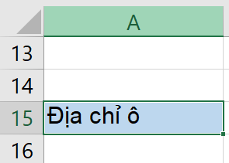
Địa chỉ các ô được xác định như sau:
Tên cột
Tên hàng
Ví dụ:
Cột A
Ô A15
Hàng 15

Slide 12



Vùng nhập liệu là nơi nhập dữ liệu cho ô tính đang được chọn.
Bảng chọn: chứa các lệnh và biểu tượng lệnh.
Bảng tính ở Hình 1 có 2 trang tính. Tên trang tính đang được mở là Sheet 1.
Một bảng tính có thể có nhiều trang tính. Tên trang tính có thể được đặt lại bởi người dùng.

Slide 13

Em hãy quan sát Hình 1, trao đổi với bạn bè và cho biết:
Bài tập 1. Địa chỉ, nội dung dữ liệu của ô tính hiện thời được hiển thị ở đâu?
Địa chỉ của ô tính hiển thị ở hộp tên. Nội dung của ô tính hiện thời được hiển thị ở vùng nhập liệu.

Slide 14
Bài tập 2. Giao của một cột và một hàng là gì?
A. Một hàng
B. Một cột
C. Một ô tính
D. Trang tính

Slide 15
Bài tập 3. Nếu chọn ô tính có dữ liệu "Vũ Đình Tuấn" thì nội dung trong hộp tên sẽ là gì?
A. A7
B. 7B
C. B7
D. C6

Slide 16
Bài tập 4. Phát biểu nào sau đây là sai?
A. Vùng nhập liệu hiển thị dữ liệu trong ô tính đang được chọn và có thể dùng để nhập dữ liệu cho ô tính.
B. Mỗi bảng tính chỉ có tối đa một trang tính.
C. Địa chỉ của môi ô tính được xác định bởi tên cột và tên hàng.

Slide 17

KẾT LUẬN
Vùng làm việc của bảng tính gồm các cột và các hàng. Giao giữa một cột và một hàng tạo thành một ô tính. Địa chỉ của một ô tính được xác định bởi tên cột và tên hàng.

Slide 18

2. Nhập, chỉnh sửa và trình bày dữ liệu
?
Đọc thông tin mục 2a – SGK tr.35 và trả lời câu hỏi:
Làm thế nào để chọn một ô tính, một khối ô tính?
Để chọn một ô tính cách xa ô tính đang được chọn ta nên sử dụng chuột hay phím mũi tên trên bàn phím? Tại sao?

Slide 19
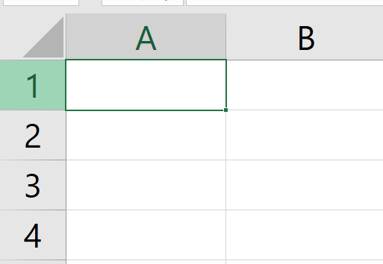
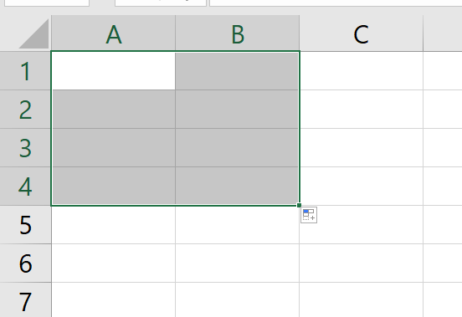
a. Chọn ô tính, khối tính
Nháy chuột vào ô tính muốn chọn
Dùng các phím mũi tên trên bàn phím để di chuyển đến ô tính đó.
Một ô tính trong Excel
Kéo thả chuột để tạo ra khối tính.
Nhấn vào ô tính đầu tiên và nhấn phím Shift để di chuyển đến khối.
Một khối tính trong Excel

Slide 20

a. Chọn ô tính, khối tính
Để chọn một ô tính cách xa ô tính đang được chọn ta nên sử dụng chuột thay vì phím mũi tên trên bàn phím vì sử dụng chuột sẽ nhanh hơn.

Slide 21
a. Chọn ô tính, khối tính
Khối ô tính là một vùng hình chữ nhật gồm nhiều ô tính liền kề nhau. Địa chỉ của khối ô tính có dạng <địa chỉ của ô tính ở góc trái trên> : <địa chỉ của ô tính ở góc phải dưới>.
Ngoài các cách chọn ô tính trong SGK, em có thể chọn ô tính bằng cách gõ địa chỉ ô tính vào Hộp tên.

Slide 22
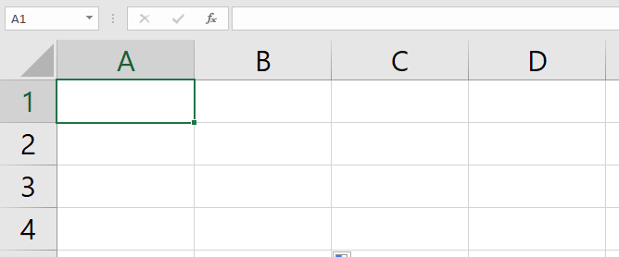
Bài tập 1: Khi tạo trang tính mới, mặc định ô tính A1 là ô tính đang được chọn (xem Hình 2). Em hãy chỉ ra thao tác cần thực hiện để chọn lần lượt các ô tính A2, B1, C5.
C1. Nháy chuột vào các ô
A2, B1, B2, C5.
C2. Dùng các phím mũi tên trên bàn phím để di chuyển.
C3. Nhập A2, B1, B2, C5 vào ô Hộp tên.
Trang tính mới được tạo

Slide 23
Bài tập 2: Em hãy nêu thao tác để chọn từng khối ô tính A1:D1; E2:E6.
Khối ô tính A1:D1
Cách 1: Chọn ô tính A1 (hoặc D1), kéo thả chuột đến ô D1 (hoặc A1).
Cách 2: Chọn ô tính A1 (hoặc D1), nhấn giữ phím Shift và dùng mũi tên để di chuyển đến ô tính D1 (hoặc A1).
Khối ô tính E2: E6
Cách 1: Chọn ô tính E2 (hoặc E6), kéo thả chuột đến ô E6 (hoặc E2).
Cách 2: Chọn ô tính E2 (hoặc E6), nhấn giữ phím Shift và dùng mũi tên để di chuyển đến ô tính E2 (hoặc E6).

Slide 24
Thảo luận nhóm đôi
?
Đọc thông tin mục 2b – SGK tr.36 và trả lời câu hỏi:
Có mấy cách nhập dữ liệu vào ô tính?
1
Ta cần lưu ý điều gì khi nhập dữ liệu
kiểu ngày vào ô tính?
2
Mặc định phần mềm bảng tính căn lề dữ liệu kiểu
kí tự, kiểu số, kiểu ngày như thế nào?
3

Slide 25
b. Nhập dữ liệu cho ô tính
Có 2 cách để nhập dữ liệu vào ô tính:
Cách 1: Nhập dữ liệu trực tiếp vào ô tính:
Chọn ô tính cần nhập dữ liệu.
Gõ dữ liệu, rồi gõ phím Enter để hoàn tất.
Cách 2: Nhập dữ liệu thông qua vùng nhập liệu:
Chọn ô tính cần nhập dữ liệu.
Nháy chuột vào vùng nhập liệu, gõ dữ liệu, rồi gõ phím Enter để hoàn tất.

Slide 26
b. Nhập dữ liệu cho ô tính
LƯU Ý
Dữ liệu ngày, tháng, năm
Tháng / Ngày / Năm
Dữ liệu kiểu chữ
Dữ liệu kiểu số
Căn lề trái
Căn lề phải

Slide 27
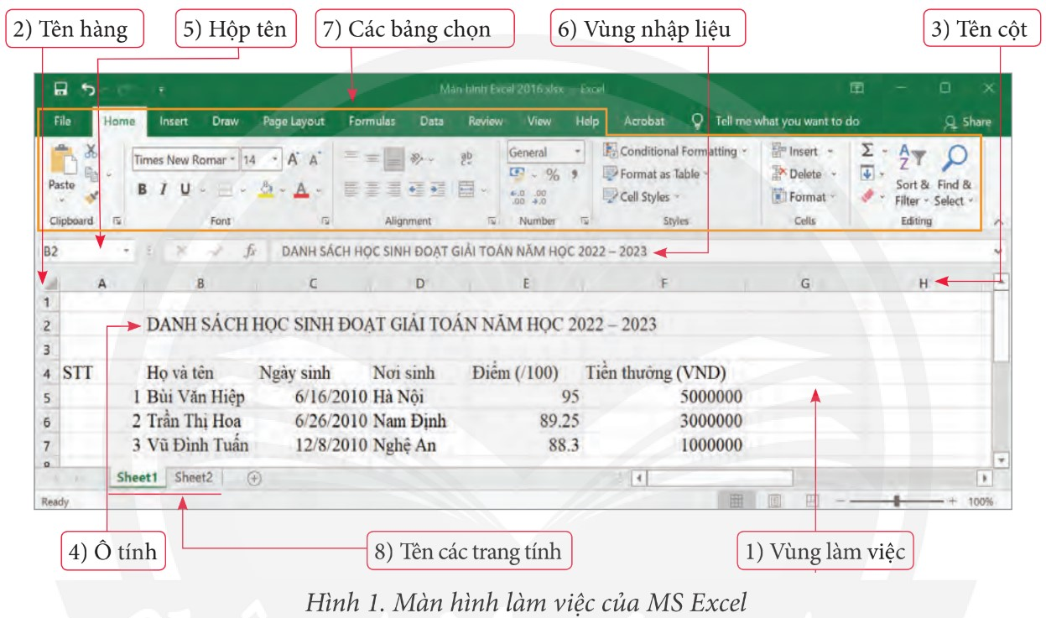
Thảo luận nhóm đôi
Bài tập 1: Em hãy nêu các bước nhập dữ liệu cho ô tính.
Bài tập 2: Hình 1 là một bảng tính với các dữ liệu được tự động căn lề theo mặc định. Em hãy cho biết kiểu dữ liệu ở các khối ô tính A5:A7; B5:B7; C5:C7; A4:F4.

Slide 28
Bài 1
Các cách nhập dữ liệu cho ô tính:
Cách 1: Nhập dữ liệu trực tiếp
Chọn ô tính cần nhập dữ liệu.
Gõ dữ liệu, rồi nhấn phím Enter để hoàn tất.
Cách 2: Nhập dữ liệu thông qua vùng nhập liệu
Chọn ô tính cần nhập dữ liệu.
Nháy chuột vào vùng nhập liệu, gõ dữ liệu rồi gõ phím Enter để hoàn tất

Slide 29
Bài 2
A5:A7
Dữ liệu kiểu số
B5:B7
Dữ liệu kiểu chữ
C5:C7
Dữ liệu kiểu ngày
A4:F4
Dữ liệu kiểu số, kiểu chữ, kiểu ngày

Slide 30
Làm việc nhóm
?
Đọc thông tin mục 2c, 2d – SGK tr.36, 37 và trả lời câu hỏi:
Nhóm 1:
Có mấy cách nhập dữ liệu vào ô tính. Nêu các cách nhập dữ liệu đó. Nếu em muốn nhập nội dung dữ liệu trong ô tính dài thì em cần lưu ý điều gì?
Nhóm 2:
Nêu các bước định dạng dữ liệu kiểu số. Nhóm lệnh Home > Number cho phép định dạng dữ liệu kiểu số như thế nào?

Slide 31
Làm việc nhóm
?
Đọc thông tin mục 2c, 2d – SGK tr.36, 37 và trả lời câu hỏi:
Nhóm 3:
Nêu các bước định dạng dữ liệu kiểu số kèm theo kí hiệu tiền tệ VND.
Nhóm 4:
Nêu các bước định dạng dữ liệu kiểu ngày.

Slide 32
c. Chỉnh sửa dữ liệu
Có 2 cách chỉnh sửa dữ liệu ở ô tính:
Cách 1: Chỉnh sửa dữ liệu trực tiếp tại ô tính
+ Nháy đúp chuột vào ô tính để làm xuất hiện con trỏ soạn thảo.
+ Thực hiện chỉnh sửa dữ liệu, gõ phím Enter để hoàn tất.
Cách 2: Chỉnh sửa dữ liệu cho ô tính thông qua vùng nhập liệu.
+ Chọn ô tính
+ Nháy chuột vào vùng nhập liệu
+ Thực hiện chỉnh sửa dữ liệu, gõ phím Enter để hoàn tất.

Slide 33

c. Chỉnh sửa dữ liệu
LƯU Ý:
Khi nội dung dữ liệu trong ô tính dài thì nên chỉnh sửa dữ liệu thông qua vùng nhập liệu.

Slide 34
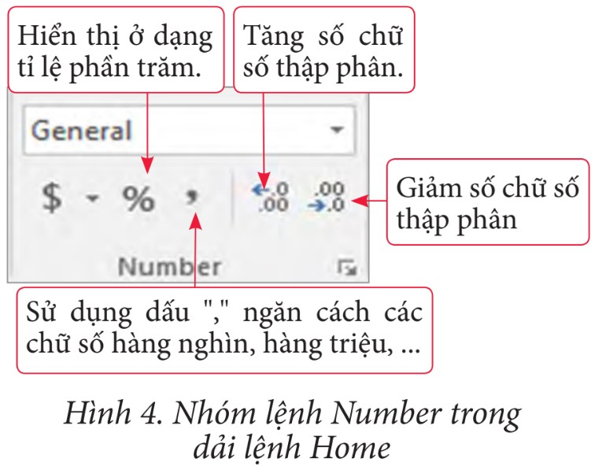
d. Định dạng dữ liệu
Các bước định dạng dữ liệu kiểu số:
Chọn ô tính (hoặc khối ô tính) cần định dạng dữ liệu.
Mở bảng chọn Home và sử dụng các nút lệnh trong nhóm lệnh Number.

Slide 35
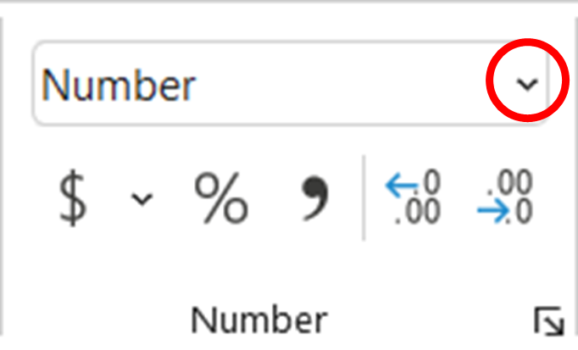
d. Định dạng dữ liệu
Các bước định dạng dữ liệu kiểu số kèm theo kí hiệu tiền tệ VND:
Chọn ô tính (hoặc khối ô tính) cần định dạng dữ liệu.
Chọn Home, nháy chuột vào mũi tên ở góc phải dưới nhóm lệnh Number.

Slide 36
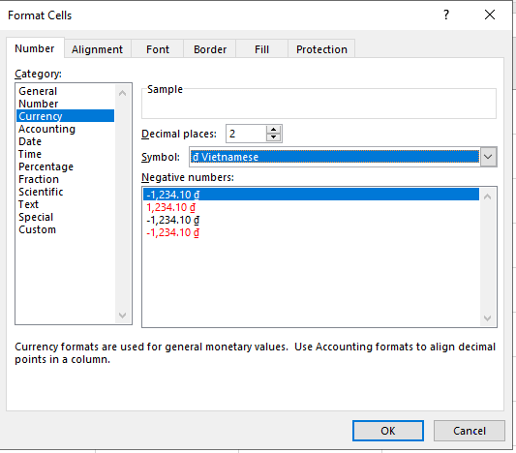
d. Định dạng dữ liệu
Trong hộp thoại Format Cells mở ra, lần lượt thực hiện các bước để chọn kí hiệu tiền tệ VND:
Chọn Currency → Nháy chuột vào mũi tên để mở bảng chọn kí hiệu tiền tệ VND → Chọn OK.
2
1
3

Slide 37
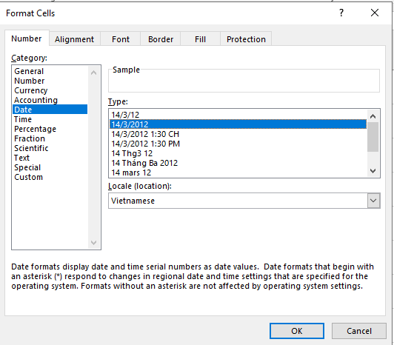
d. Định dạng dữ liệu
Các bước định dạng dữ liệu kiểu ngày:
3. Kiểu hiển thị
Bước 1: Chọn ô tính cần định dạng
Bước 2: tại cửa sổ Format Cells chọn như sau:
1. Date
2. Vị trí

Slide 38
Thảo luận cặp đôi
Theo em, phát biểu nào dưới đây là sai?
?
A. Khối tính bắt buộc phải nằm trên nhiều cột hoặc nhiều hàng.
C. Sau khi đã nhập dữ liệu thì không chỉnh sửa được dữ liệu trong ô tính.
B. Có thể nhập dữ liệu trực tiếp tại ô tính hoặc thông qua vùng nhập liệu.
D. Có thể chọn khuôn dạng trình bày dữ liệu thông qua hộp thoại Format Cells.

Slide 39

3. Sử dụng công thức để tính toán
?
Đọc thông tin – SGK tr.38 và trả lời câu hỏi:
Trong MS Excel, công thức gồm những gì?
Nêu các bước nhập công thức vào ô tính. Công thức bắt đầu bằng dấu gì?
Khi chọn ô tính chứa công thức, kết quả tính toán theo công thức hiển thị ở đâu? Công thức hiển thị ở đâu?

Slide 40
3. Sử dụng công thức để tính toán
Trong MS Excel, công thức bắt đầu bằng dấu “=”, tiếp theo là biểu thức đại số.
Các bước nhập công thức vào ô tính:
+
Chọn ô tính cần
thực hiện tính toán.
Gõ =<biểu thức đại số> rồi gõ phím Enter để hoàn tất.

Slide 41
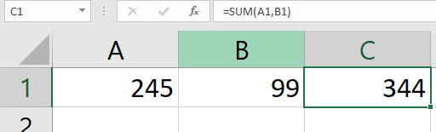
3. Sử dụng công thức để tính toán
Khi chọn ô tính chứa công thức, kết quả tính toán hiển thị ở ô tính được chọn, công thức được hiển thị tại vùng nhập liệu.
Công thức
Dữ liệu nhập vào
Kết quả

Slide 42
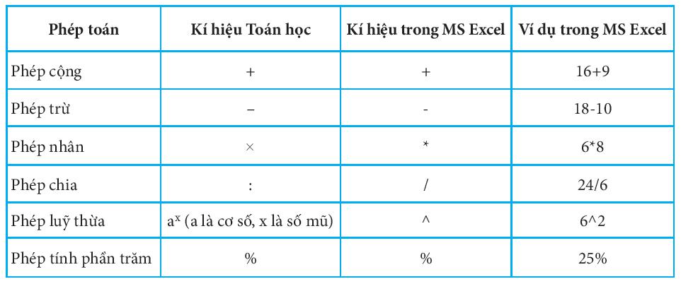
Quan sát Bảng 2 và cho biết: Phép toán nào có kí hiệu toán học khác với kí hiệu trong MS Excel?
?
Bảng 2. Một số kí hiệu phép toán được dùng trong MS Excel

Slide 43

Phép toán có kí hiệu toán học khác với kí hiệu trong MS Excel là phép nhân, phép chia, phép lũy thừa.

Slide 44

Bài tập 1: Phát biểu nào sau đây là sai?
A. Trong MS Excel, công thức phải bắt đầu bằng dấu (=).
B. Trình tự thực hiện các phép toán trong phần mềm bảng tính tuân thủ đúng theo quy tắc Toán học.
C. Có thể nhập công thức trực tiếp vào ô tính hoặc thông qua vùng nhập dữ liệu.
D. Sau khi nhập xong, công thức được hiển thị tại ô tính.

Slide 45
Bài tập 2: Sắp xếp các bước dưới đây để tính điểm trung bình môn của bạn Vũ Thị Bình thông qua vùng nhập liệu.
A. Nháy chuột vào vùng nhập liệu.
B. Chọn ô tính G4.
C. Gõ phím Enter.
D. Gõ nội dung: =(9+8+10*2+9.5* 3)/7.
Thứ tự đúng là: B – A – D – C

Slide 46

KẾT LUẬN
Trong MS Excel, công thức được bắt đầu bởi dấu bằng (=), tiếp theo là biểu thức đại số để thực hiện tính toán.

Slide 47

LUYỆN TẬP
Bài tập 1. Nêu một số ví dụ cần sử dụng bảng tính trong đời sống, trong học tập.
Trong đời sống: bảng chi tiêu hàng tháng của gia đình, lập bảng doanh thu, bảng chấm công,…
Trong học tập: bảng điểm, bảng quỹ lớp, bảng theo dõi sức khỏe,…

Slide 48
Bài tập 2. Ô tính, khối ô tính trong bảng tính là gì? Địa chỉ ô tính, địa chỉ khối ô tính được xác định như thế nào?
Ô tính
Giao của một hàng và một cột trên trang tính tạo thành
→Địa chỉ ô tính được xác định bởi tên cột (ở bên trái) ghép với tên hàng (ở bên phải).
Khối ô
Là một vùng hình chữ nhật gồm nhiều ô tính liền kề nhau
→Địa chỉ của khối ô tính có dạng <địa chỉ của ô tính ở góc trái trên>:<địa chỉ của ô tính ở góc phải dưới>.

Slide 49

Bài tập 3. Khi nào thì nên sử dụng vùng nhập liệu để chỉnh sửa dữ liệu trong ô tính?
Khi nội dung dữ liệu trong ô tính dài thì nên chỉnh sửa dữ liệu thông qua vùng nhập liệu.

Slide 50
Bài tập 4. Nêu các bước để định dạng khuôn trình bày
dữ liệu kiểu ngày phù hợp với Việt Nam.
Các bước để định dạng khuôn trình bày dữ liệu kiểu ngày phù hợp với Việt Nam: Chọn ô tính cần định dạng, mở cửa sổ Format Cells, rồi thực hiện:
1
Chọn Date trong mục Category.
2
Chọn Vietnamese trong Locate (location).
3
Chọn kiểu hiển thị phù hợp.

Slide 51
Bài tập 5. Hãy chuyển các biểu thức Toán học dưới đây thành các biểu thức trong MS Excel:
a) 45 + 13 x 20 : 30.
b) 5 x 2³ + 6 x 3².
c) 5 x 25 : (14 - 7 + 6).
a) 45 + 13*20/30.
b) 5 * 2^3 + 6 * 3^2.
c) 5 * 25 / (14 - 7 + 6).

Slide 52
THỰC HÀNH
Thực hành theo cặp
I. Khởi động MS Excel, thực hiện nhập dữ liệu như ở bảng 1 trang 33 và thực hiện các yêu cầu sau:
Nhập công thức để tính điểm trung bình môn cho từng bạn ở trong tổ.
Nhập công thức để tính điểm trung bình thường xuyên, điểm trung bình giữa kì và điểm trung bình cuối kì của tổ.
Lưu lại với tên tệp: Bang_diem_Tin_hoc_To_1.xlsx.

Slide 53
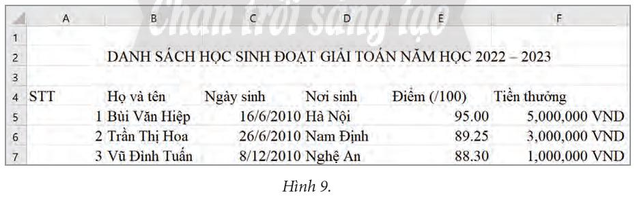
THỰC HÀNH
II. Mở tệp bảng tính DSHS_doat_giai_toan.xlsx. Như hình 1 (giáo viên cung cấp)
Thực hiện định dạng dữ liệu kiểu số, ngày, hiển thị kí hiệu tiền tệ kèm theo tiền thưởng để có trang tính tương tự hình 9.
Lưu lại bảng tính và thoát khỏi MS Excel.

Slide 54
VẬN DỤNG
Tìm hiểu cho bạn bè, người thân của em sử dụng bảng tính vào những việc gì? Lí do sử dụng là gì?

Slide 55


HƯỚNG DẪN VỀ NHÀ
Ôn tập lại nội dung bài học, làm đầy đủ các bài tập
đã được giao
Đọc trước, soạn bài mới
Bài 8: Sử dụng địa chỉ ô tính trong công thức

Slide 56
CẢM ƠN CÁC EM ĐÃ CHÚ Ý LẮNG NGHE BÀI GIẢNG!

